Slide 1
03_Tradierte Methodische Konzepte

Slide 2
Charakteristische Merkmale der Arbeitsschulkonzepte in Russland
produktive Betätigung als bildendes Element
Bildung an Realitäten der Gegenwart
Versuche zur Annäherung von Kopf- und Handarbeit

Slide 3
Forderungen der Reformpädagogen zu Beginn des 20. Jh.
Selbsttätigkeit des Schülers
Konstruktive Betätigung
Teilnahme an der Unterrichtsplanung
Produktorientierte Arbeit
Umsetzung der Ideen einer praxisbezogenen Ausbildung am Beispiel der Arbeitsschule

Slide 4
Kerngedanken zum Projektunterricht in den 60er und 70er Jahren
Das Alltagsleben wieder stärker in die Bildung zu integrieren
Kopf- und Handarbeit wieder zu vereinigen
Mitbestimmung und –gestaltung des Bildungsprozesses durch die Lernenden
Kollektives Lernen

Slide 5
Projektunterricht nach Kilpatrick / Dewey
Beginn durch gestelltes offensichtliches Problem aus dem Lebensraum der Teilnehmer (z.B. Woher kommt Typhus?)
Lokalisierung, Präzisierung
  Allgemeines Bildungsziel durch Problem gegeben
  Bildungsrelevanz des Tuns zum Teil durch Problem, Planerstellung und Experiment gegeben
Lösungsansatz
  Erstellen eines Plans zur Problemlösung, dadurch Präzisieren der Zielrichtung
Simulation der Lösungsmöglichkeiten
  Gedankliche Ausführung des Planes
Experimentelle Prüfung
  Ausführung des Planes als Problemlösung oder Erstellung des Produktes bei Bedarf abgestimmte arbeitsteilige Ausführung
  Praktische Umsetzung und Nutzung der Ergebnisse
  vgl. FREY, Karl: Die Projektmethode. Weinheim, Basel 1991

Slide 6
Merkmale der Arbeit an Projekten aus didaktischer Sicht
Es ist ein Projekt vorhanden
  Existenzbedingung
Die Arbeit am Projekt weist Problemlösungsstrukturen auf.
  das bedeutet ein Projekt hat oder generiert Probleme
Das Problem lässt mindestens zwei Lösungen zu.
  eine Lösung wäre Projekt im erziehungswissenschaftlichen Sinne
Die Arbeit an Projekten orientiert sich an den Erfahrungen und Interessen der Lernenden
  Da aus dem Projekt die Aneignungsgegenstände entstehen, d.h. durch den Lernenden erarbeitet werden, müssen auch seine Bedürfnisse im Mittelpunkt stehen.
Die Arbeit an Projekten ist durch vollständige Lernhandlungen gekennzeichnet.

Slide 7
Merkmale der Arbeit an Projekten aus didaktischer Sicht
Die Arbeit an Projekten erfolgt in größeren oder kleineren Gruppen aber auch einzeln.
Die Arbeit an Projekten ist fach- und berufsfeldübergreifend.
  Eine Integration von Wissen, Können und Wollen wird angestrebt. Außerdem die Dreiheit von Fach-, Sozial- und Methodenkompetenz angezielt werden kann.
Die Arbeit an Projekten ist polyinstrumental und methodenpluralistisch.
Die Arbeit an Projekten ist vorrangig durch Selbstorganisation und -verantwortung geprägt
Das vergegenständlichte Projekt hat einen objektiven oder subjektiven Gebrauchswert.
  Wichtig ist, das etwas subjektiv Bedeutsames hergestellt wird.
Vgl. HORTSCH, Hanno: Didaktik der Berufsbildung – Merkblätter zur Vorlesung Dresden 1999

Slide 8
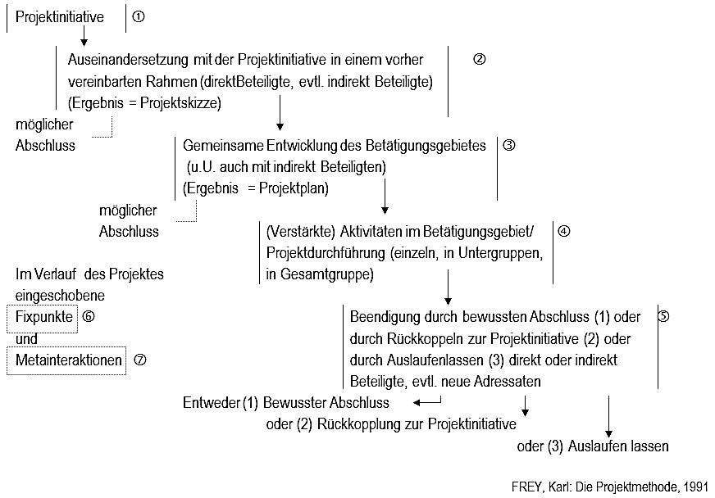
„Grundmuster der Projektmethode“

Slide 9
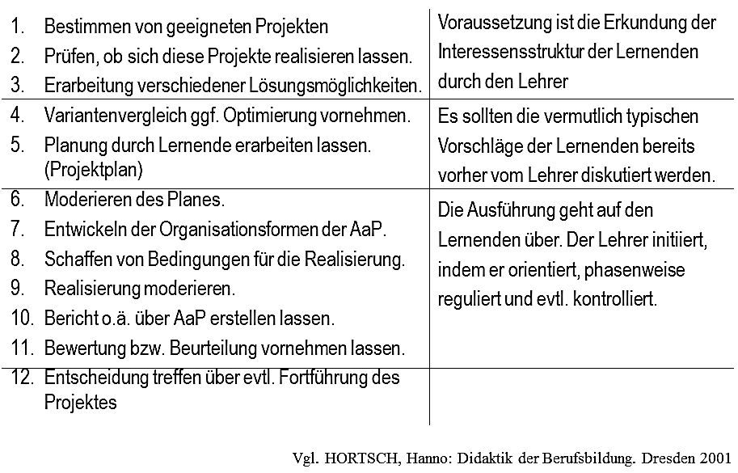
Mögliche Handlungsstruktur des Lehrers beim Arbeiten mit Projekten:

Slide 10
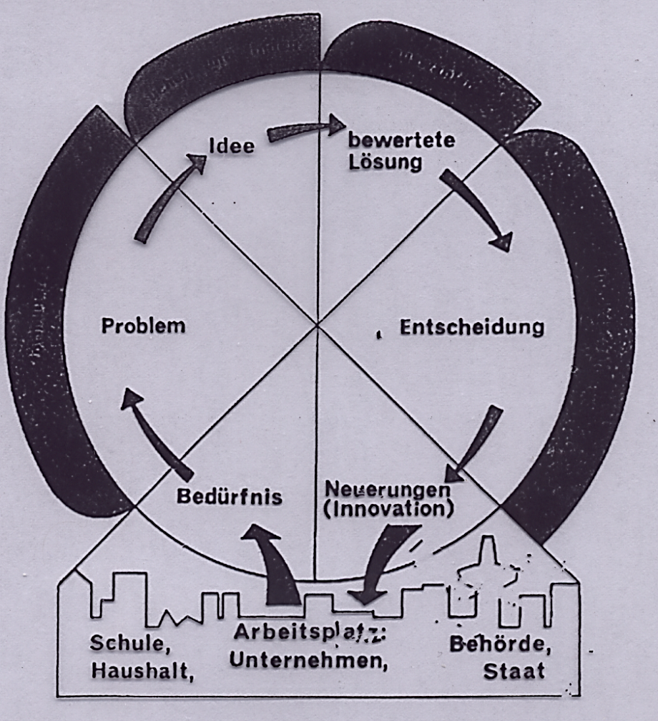
Kreislauf der Innovation
Die Innovation ist nur das vorläufige Ende der erfolgreichen Problemlösung. In unserem fortlaufenden Bemühen um die Verbesserung der Gesamtsituation durchlaufen wir immer wieder einen Kreislauf.

Slide 11
Problemarten und Bezug der Prüfung der Lösung
Problemart | Lösung des Problems wird geprüft hinsichtlich:
Erkenntnisproblem | Wahrheit
Gestaltungsproblem | Tauglichkeit
Wertungsproblem | Zweckmäßigkeit
Ausdruckproblem | Verständlichkeit

Slide 12
Ziele des Projektes „Abriss eines alten Hauses“
– Hauptziel –
Die Auszubildenden lernen am Beispiel des Abrisses eines nicht sanierungswürdigen alten Hauses die Möglichkeiten der Wiederverwendung alter Baustoffe kennen.
– Teilziele –
die Notwenigkeit der Wiederverwendung alter Baustoffe begreifen
Möglichkeiten des Abrisses eines Hauses erfahren
die Einteilung alter Baustoffe und die Möglichkeit ihrer Wiederverwendung kennen lernen
den Aufbau einer Aufbereitungsanlage kennen lernen
den Ablauf der Aufbereitung kennen lernen
Fähigkeiten kooperativer Zusammenarbeit entwickeln
kommunikativer Fähigkeiten zum Präsentieren der Arbeitsergebnisse entwickeln

Slide 13
Projektskizze
Produkt: Eine Präsentation über den technologischen Ablauf der Baustoffwiederverwertung, vom Abriss über die Aufbereitung bis zur Wiederverwendung.
Fragestellungen:
  Wie entsteht Baumüll?
  Welche Baustoffe sind in einem alten Haus enthalten?
  Wie erfolgt die Aufbereitung der Baustoffe?
  Wo lassen sich die aufbereiteten Baustoffe einsetzen?
Arbeitsmethoden:
  Literaturstudium
  Befragungen im Bauamt und in Baufirmen
  Darstellung der Ergebnisse in einer Schautafel

Slide 14
Projektplan
Arbeitstätigkeiten:
Es werden 5 Arbeitsgruppen gebildet, denen verschiedene Aufgaben zugeteilt werden.
Gruppe 1: Gründe für den Abriss eines Hauses
→ Befragung im Bauamt
Gruppe 2: Mögliche Abrissverfahren
→ Literaturstudium
→ Befragung in Bauunternehmen
Gruppe 3: Baustoffe im Abrisshaus
→ Untersuchung auf der Baustelle
Gruppe 4: Möglichkeiten der Aufbereitung alter Baustoffe
→ Untersuchung in einer Aufbereitungsanlage
Gruppe 5: Einsatz aufbereiteter Baustoffe
→Befragung in Bauunternehmen

Slide 15
Projektplan
Zeitplan:
1. Tag: Projektskizze und Projektplan
  Feinplanung in den Gruppen
  organisatorische Absprachen für die Untersuchungen außerhalb der Schule
2. Tag: Literaturstudium
  Vorbereitung der Befragungen bzw. Untersuchungen
  Präsentation der Fragebögen bzw. Untersuchungsabläufe vor der Klasse
  erste Befragungen / Untersuchungen
3. Tag: Befragungen / Untersuchungen
  erste Auswertung der Ergebnisse
4. Tag: Auswertung der Ergebnisse
  Präsentation der Ergebnisse in einer Schautafel

Slide 16
Funktion von Kontrolle und Bewertung im Unterricht
Rückkopplung für den Lehrer
  Hat er seine pädagogischen Ziele erreicht?
  War die didaktisch-methodische Gestaltung zweckmäßig?
Rückkopplung für den Schüler
  Welche Lernfortschritte wurden erzielt?
Bewertung von Ausbildungsgängen und Ausbildungsunterlagen
  Ist der Lehrplan geeignet um bestimmte Qualifikationen zu entwickeln?
Ermittlung von Zeugnissen und Beurteilungen als Grundlage für weitere Laufbahnentscheidungen

Slide 17
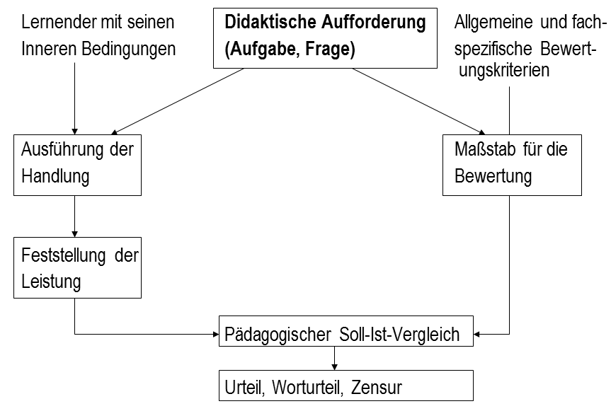
Kontrolle und Bewertung von Lernleistungen im Unterricht

Slide 18
Merkmale einer Bewertungssituation im Unterricht
Objektivierbarkeit und Aufgabencharakter des Handlungsergebnisses
Bezug auf einen Schwierigkeitsmaßstab bzw. „Kraftaufwand“
Möglichkeit des Gelingens oder Misslingens einer Handlung
Subjektive verbindliche „Maßstäbe“ für die Bewertung
Abhängigkeit (Urheberschaft) der Leistung vom Handelnden
(vgl. HECKHAUSEN, 1974)

Slide 19
Probleme der Kontrolle und Bewertung in Projekten
Widerspruch zwischen Selbstorganisation / Selbstverantwortung und Fremdkontrolle
  Lehrer setzt die Ziele nicht und kann daher auch über kein Antwortbild verfügen: Wie kann er daher die Leistung bewerten?
Widerspruch zwischen kooperativer Lernorganisation und individueller Leistungsbewertung
Widerspruch zwischen pädagogischen Zwecken der Arbeit an und mit Projekten und der Kontrolle und Bewertung des Projektprodukts
  gemeint ist das Projektprodukt war letztlich auch nur Mittel zum Zweck: Persönlichkeitseigenschaften sollten am Produkt entwickelt werden …
(vgl. KERSTEN, 1997)

Slide 20
Besonderheiten von Kontrolle und Bewertung bei der Arbeit an und mit Projekten
Eine ausschließliche Fremdkontrolle und –bewertung der Lernleistungen durch den Lehrenden ist nicht möglich.
Kontrolle und Bewertung von Lernleistungen muss in Zusammenarbeit zwischen den Lernenden und dem Lehrenden erfolgen. Ausgangspunkt dafür bildet die Selbstkontrolle und –bewertung der Lernenden, gefolgt von der gegenseitigen Einschätzung der erbrachten Leistungen durch die Lernenden. Auf dieser Grundlage kann dann der Lehrende seine Leistungseinschätzung begründet darlegen.
Trotz der Produktorientiertheit beim Lernen durch die Arbeit an und mit Projekten sollte der Schwerpunkt der Kontrolle und Bewertung nicht auf den Qualitätsmerkmalen des Produktes sondern im Prozess der Problemlösung liegen.

